Slide 1
YourTree
Ecosistema de Identidad y Comunidad Interactiva
Proyecto Intermodular - Grado Superior en Desarrollo de Aplicaciones Web
Presentado por: Nicolas Gianfranco Pezo Ccama
Curso académico 2025 / 2026

Slide 2

CONTEXTO
CONTEXTO
El Desafío de la Dispersión
Problema Identificado
Aportación Original
Los creadores mantienen cuentas en múltiples plataformas, generando:
Fragmentación de identidad digital
Baja retención de usuarios
Falta de bidireccionalidad
Experiencia incómoda e ineficiente
Integración de foros colaborativos dentro de un árbol de enlaces (link-in-bio).
YourTree unifica:
Presencia digital centralizada
Comunidad interactiva con foros
Compartir logros y recursos
Colaboración para resolver dudas
Objetivo: Permitir a los usuarios compartir sus logros, recursos y contenidos de forma rápida, segura y centralizada, evitando la necesidad de acudir a diferentes sitios web.
Link-in-Bio
Foros Comunitarios
Seguridad JWT
Página personalizable con todos los enlaces importantes en un único lugar, accesible desde una URL.
Espacio para plantear dudas y recibir respuestas de otros miembros, fomentando la colaboración.
Autenticación robusta con tokens firmados, sesiones stateless y medidas de seguridad activas.
2 / 12

Slide 3

METODOLOGÍAS
Metodologías de Gestión y Diseño
Kanban & Jira
Scrum-Light
Mobile-First
Control del flujo mediante estados:
To-Do: Por Hacer
In Progress: En cursor
Review: En revisión
Done: Finalizado
Evita cuellos de botella.
Ciclos de retroalimentación rápidos para validación de componentes.
Permiten:
Detectar problemas temprano
Adaptar requisitos
Entregar valor incremental
Desarrollo desde la resolución más baja hacia escritorio.
Garantiza:
Experiencia óptima en móviles
Progressive enhancement
Mayor cobertura de usuarios
Stack Tecnológico
React
Node.js
PostgreSQL
Docker
Frontend: React + Vite — SPA de alto rendimiento con componentes reutilizables.
Backend: Node.js + Express.js — arquitectura ligera y escalable con eventos asíncronos.
Base de datos: PostgreSQL— modelo relacional robusto con migraciones automáticas.
Despliegue: Docker + Nginx — contenedores para entornos idénticos y proxy inverso.
3 / 12

Slide 4

BACKEND
Construcción del Backend: El Núcleo de Datos
Arquitectura de Servidor
Node.js + Express.js con arquitectura de eventos asíncrona, ideal para MVPs de alto rendimiento.
Capa de Persistencia
PostgreSQL para modelos relacionales y migraciones futuras.
Lógica de Seguridad
• Bcrypt: Hashing de credenciales con salt
• JWT: Sesiones stateless con tokens firmados
• Refresh Token: Renovación de credenciales sin reautenticación
Flujo de Petición
Petición HTTP
Express Router
Controller
Service + Repository
Model → PostgreSQL
Patrón CSR: La separación en Controller-Service-Repository garantiza que cada capa tenga una única responsabilidad, facilitando el mantenimiento y los tests unitarios.
4 / 12

Slide 5

FRONTEND
Construcción del Frontend: Experiencia de Usuario
Lógica de Componentes
React + Vite para una SPA (Single Page Application) de alto rendimiento con carga rápida y hot module replacement.
Gestión de Estado
Context API centraliza la información del usuario, eliminando el "prop drilling (transpaso de datos)" entre componentes.
Estilizado Programático
• Tailwind CSS: Diseño atómico y utility-first
• Material UI: Componentes complejos (modales)
Patrones Frontend
• Composición de Componentes
• Patrón Proveedor (Provider)
• Enrutamiento del lado del Cliente
Árbol de Componentes
App (Context Provider)
Router
Layout (Header + Main)
Pages
Components
Home
Profile
Auth
SEO
Leyenda: El estado global fluye desde App hacia todos los componentes.
Ventaja clave: La combinación de React + Vite + Tailwind CSS permite un desarrollo ágil con componentes reutilizables, estilos consistentes y tiempos de build mínimos. Material UI aporta componentes complejos probados y accesibles.
5 / 12

Slide 6

APIs
Integración de APIs y Servicios Externos
Multer API
Google AdSense
Gestión de archivos multimedia en local.
Flujo:
Backend firma la petición
Frontend gestiona preview
Archivo en el backend/upload
URL en PostgreSQL
Monetización orgánica del tráfico web.
Implementación:
Inyección dinámica de scripts (GA4.jsx)
Seguimiento de pageviews
Integración no intrusiva
Respeto al consentimiento
Fetch Interceptors
SEO (SEO.jsx)
Lógica centralizada para autenticación de peticiones.
Funcionamiento:
Adjunta JWT automáticamente
Manejo global de errores 401/403
Refresh token transparente
Configuración reutilizable
Optimización para motores de búsqueda.
Características:
Meta tags dinámicos por página
Open Graph para redes sociales
Directivas de rastreo
Sitemap XML automático
6 / 12

Slide 7

ARQUITECTURA
Patrón de Diseño y Arquitectura de Software
Patrón CSR (Controller-Service-Repository)
Arquitectura por Capas
Controller
Capa de Interfaz
Gestión de rutas, validación de entrada y respuestas HTTP
React + Vite + Tailwind CSS — Frontend SPA
Capa de Lógica de Negocio
Service
Node.js + Express + CSR Pattern
Lógica de negocio pura: cálculos, validaciones complejas
Capa de Persistencia
Repository
PostgreSQL
Consultas directas a la base de datos (PostgreSQL)
Patrones Adicionales Utilizados
Middleware
Autenticación, logging
Singleton
Conexión a base de datos
Dependency Injection
Servicios desacoplados
Composición
Componentes React
Beneficio clave: La separación de responsabilidades permite testear cada capa de forma independiente, facilita el mantenimiento y escala horizontalmente.
7 / 12

Slide 8

DEVOPS
Infraestructura, Seguridad y Despliegue
Flujo de Peticiones
Usuario
Cloudflare
Nginx + SSL
Docker
YourTree API
Dockerization
Proxy Inverso y SSL
Protección Edge
Contenedores para asegurar que el entorno de desarrollo sea idéntico al de producción.
Servicios:
Backend (Node.js)
Base de datos (PostgreSQL)
Nginx (Proxy inverso)
Nginx gestiona tráfico y Certbot automatiza TLS.
Funciones:
Terminación SSL/TLS
Balanceo de carga
Compresión Gzip
Cacheo de estáticos
Cloudflare mitiga DDoS y acelera contenido.
Protección:
Firewall de aplicaciones web
CDN global
Protección DDoS
DNS seguro
Auditoría de Seguridad: OWASP ZAP para análisis automatizado de vulnerabilidades. El informe completo está disponible en los anexos del proyecto.
8 / 12

Slide 9

VIABILIDAD
Viabilidad Económica y Escalabilidad
INVERSIÓN INICIAL
COSTES OPERATIVOS
MODELO DE NEGOCIO
1.936 €
< 15 €/mes
Freemium
Desarrollo + licencias iniciales
VPS eficiente + Software Open Source
Plan gratuito + Premium + AdSense
Proyección de Break-Even Point
Escalabilidad y Ventajas
Escalado Vertical
Aumentar recursos del VPS sin reconfiguración gracias a Docker.
Escalado Horizontal
Replicar contenedores y balancear con Nginx. PostgreSQL soporta réplicas.
Stack Open Source
Sin costes de licenciamiento: React, Node.js, PostgreSQL, Docker, Nginx.
Cloud-Ready
Compatible con AWS, GCP, Azure sin cambios de código.
9 / 12

Slide 10




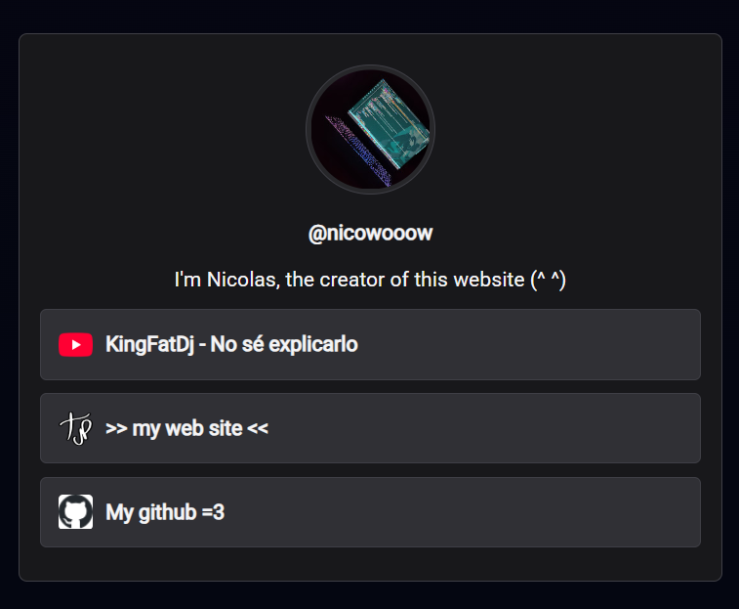
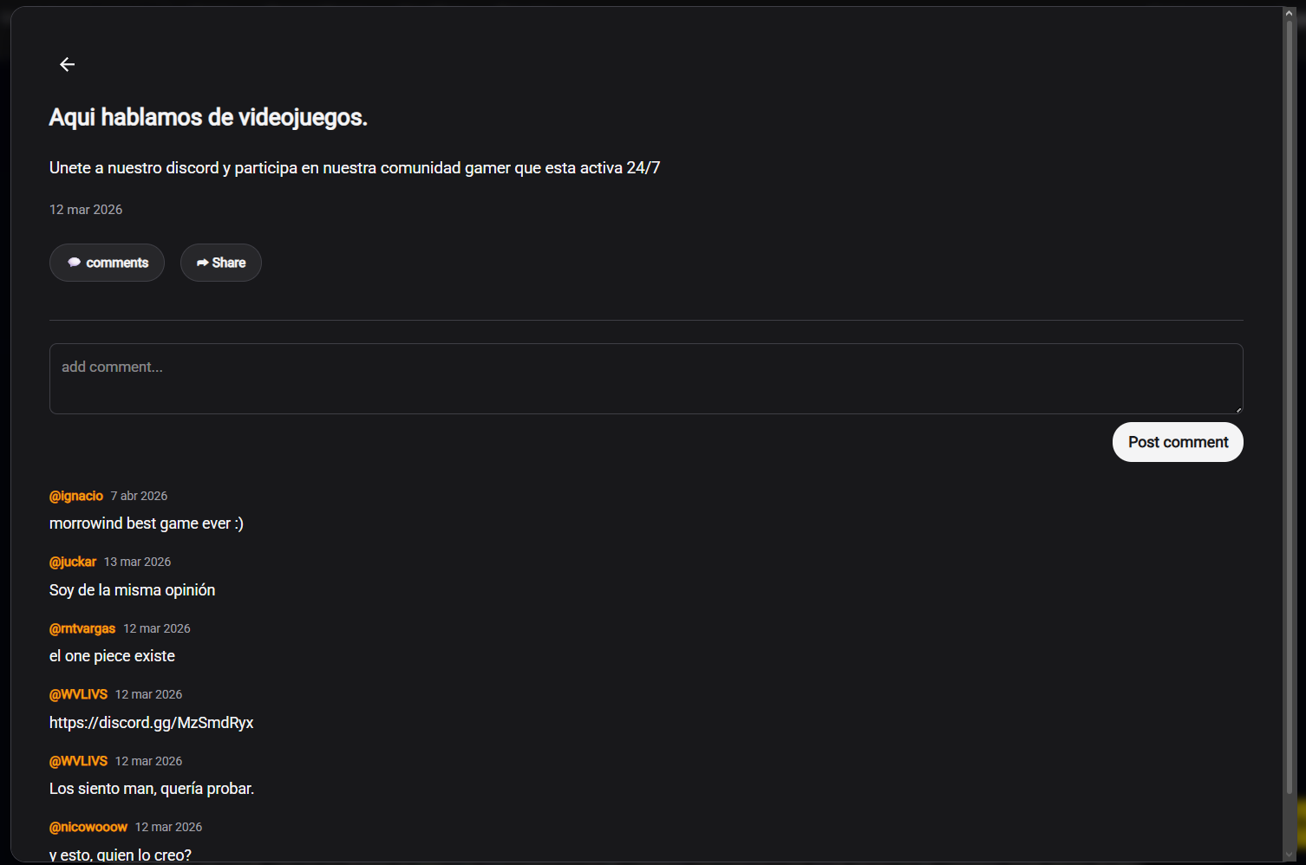
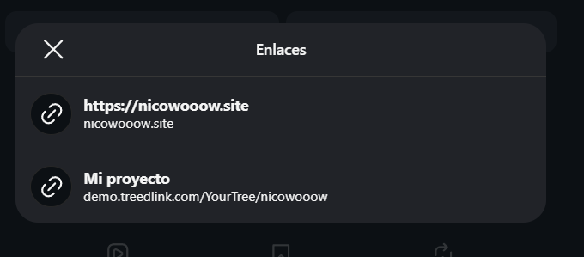
USOS Y FUNCIONABILIDAD
Usos de la aplicación
Difusión
Centralizar
Comunidad
Darse a conocer mediante distintos lugares.
Permite:
Dar a conocer tu perfil
Estar presente en distintas redes sociales.
Redirecciona tu trafico a un solo lugar
Mantener los recursos importantes en un solo lugar.
Permite:
Agrupar los recursos online
Definir como se visualizarán
Mantener una marca personal
Creación de comunidades para distintos ámbitos.
Permite:
Encontrar usuarios con los mismos gustos
Crecimiento de marca personal
Generar un ambiente sano
10 / 12

Slide 11


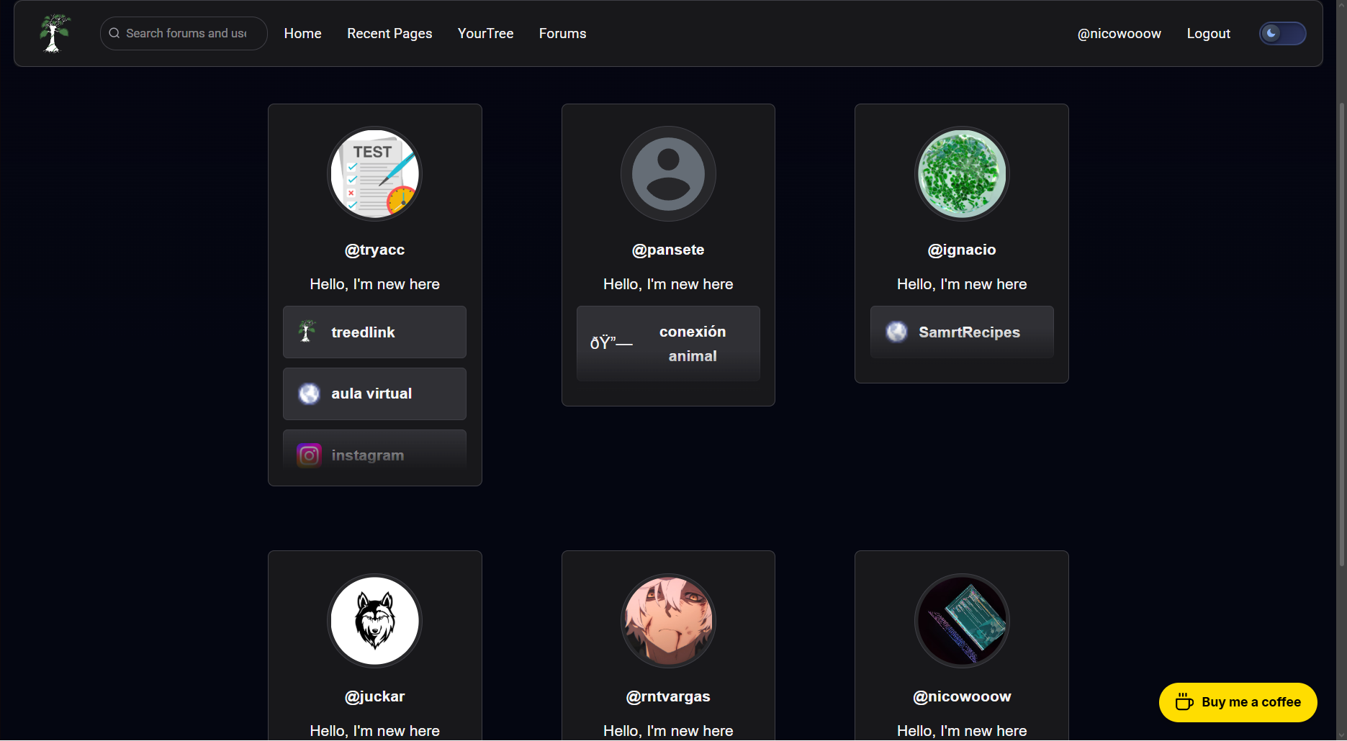
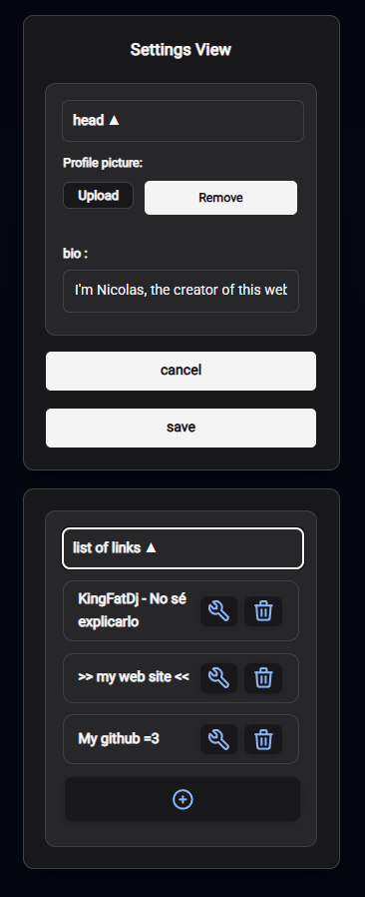
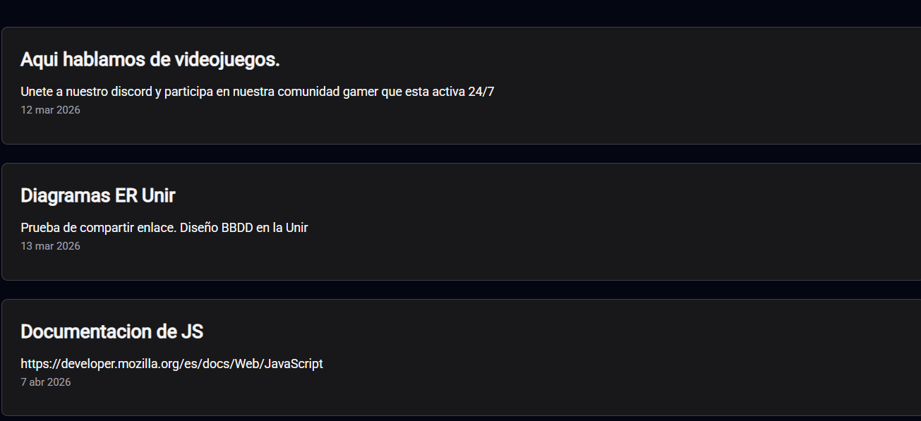
USOS Y FUNCIONALIDAD
Funcionalidad de la aplicación
Panel de personalización
Gestión de enlaces
Sistema de interacción
Función que permite realizar de forma llamativa la difusión del perfil.
Permite:
Edición dinámica de perfil
Pre visualización en tiempo real de los cambios
Gestión de perfiles minimalistas
Funcionalidad que permite centralizar de forma correcta los enlaces.
Permiten:
Administración de enlaces personalizados
Control de visibilidad de enlaces
Organización mediante interfaz intuitiva
Funcionalidad que permite la interacción de una comunidad.
Permiten:
Creación de hilos de discusión por temáticas
Anidación de respuestas para el flujo de la conversación
Pre visualización del foro
11 / 12

Slide 12
Conclusiones y Demostración Final
Resultados
Se ha logrado una plataforma funcional que unifica foros y enlaces en una sola identidad digital, con autenticación JWT, SEO y despliegue profesional.
Futuro
Implementación de analíticas avanzadas y temas personalizables mediante un editor drag-and-drop para mayor personalización de perfiles.
"Gracias por su atención. Quedo a disposición del tribunal para cualquier consulta técnica."
Nicolas Gianfranco Pezo Ccama | YourTree 2026

